Slide 1
MÁJ
5.Úkol
Bubu Team
ZŠ Vinařská ÚSTÍ NAD LABEM

Slide 2
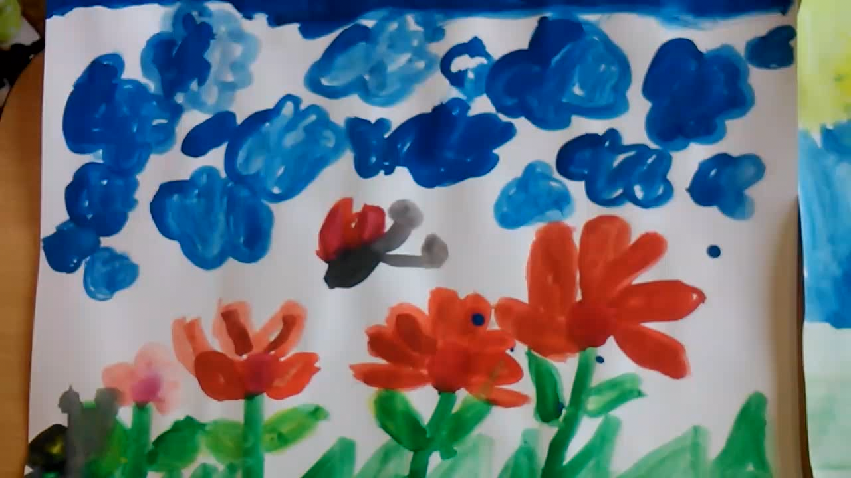
Co jsme se naučili díky eTwinningu

Slide 3
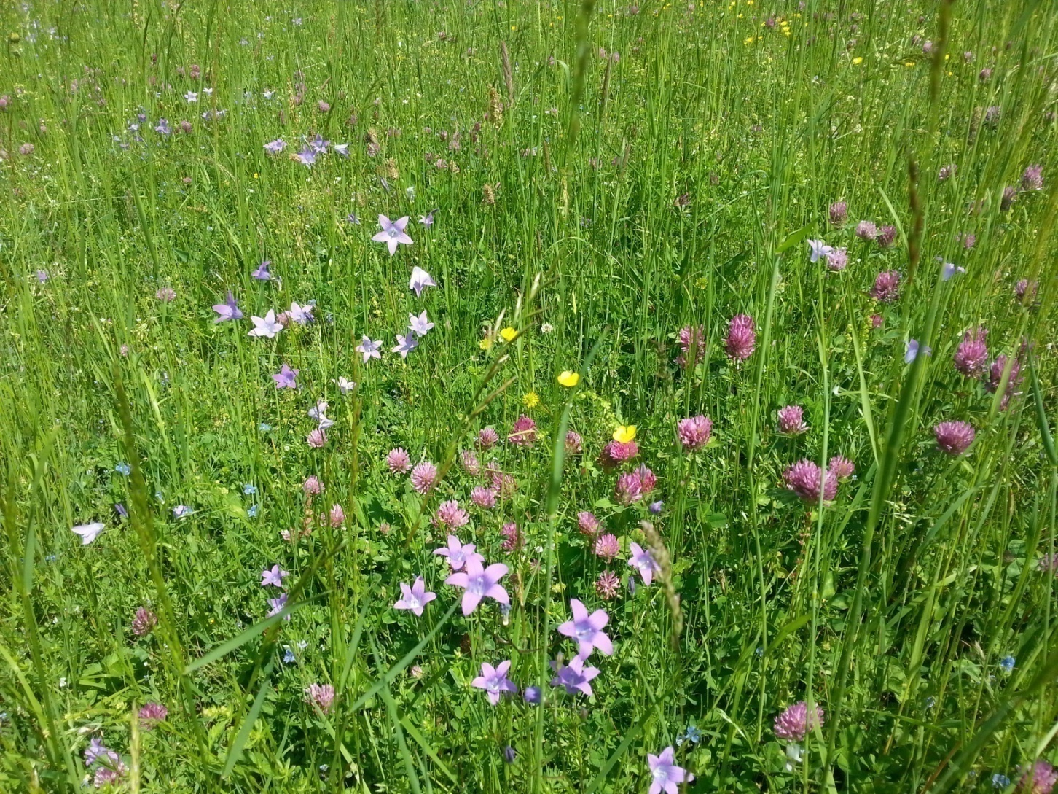
Naučili jsme se básničku ve slovenštině.

Slide 4
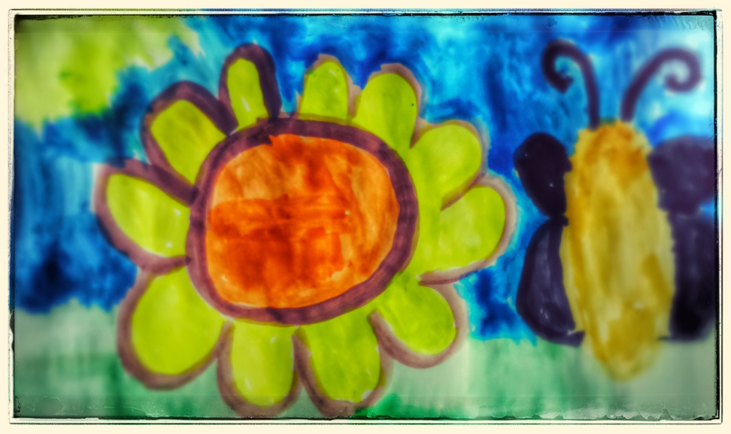
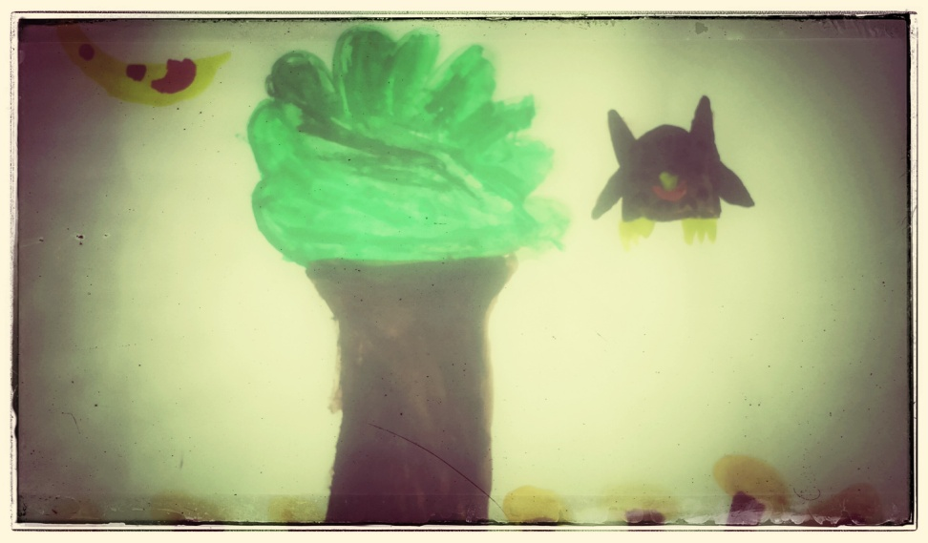
Poznali jsme práci i jiných dětí.

Slide 5
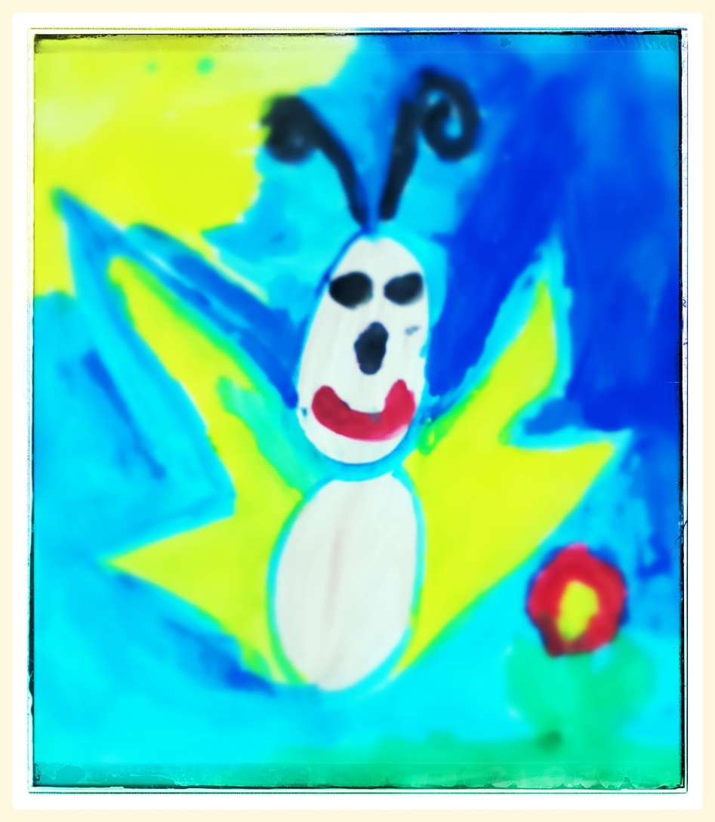
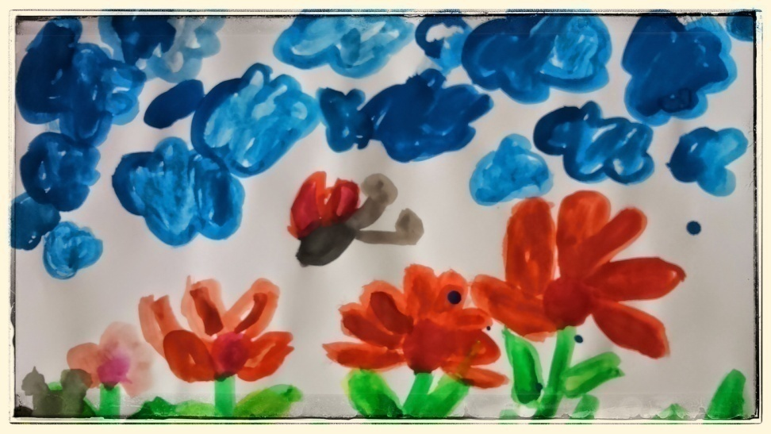
Jsme zvídavější a hry nás baví.

